Slide 1

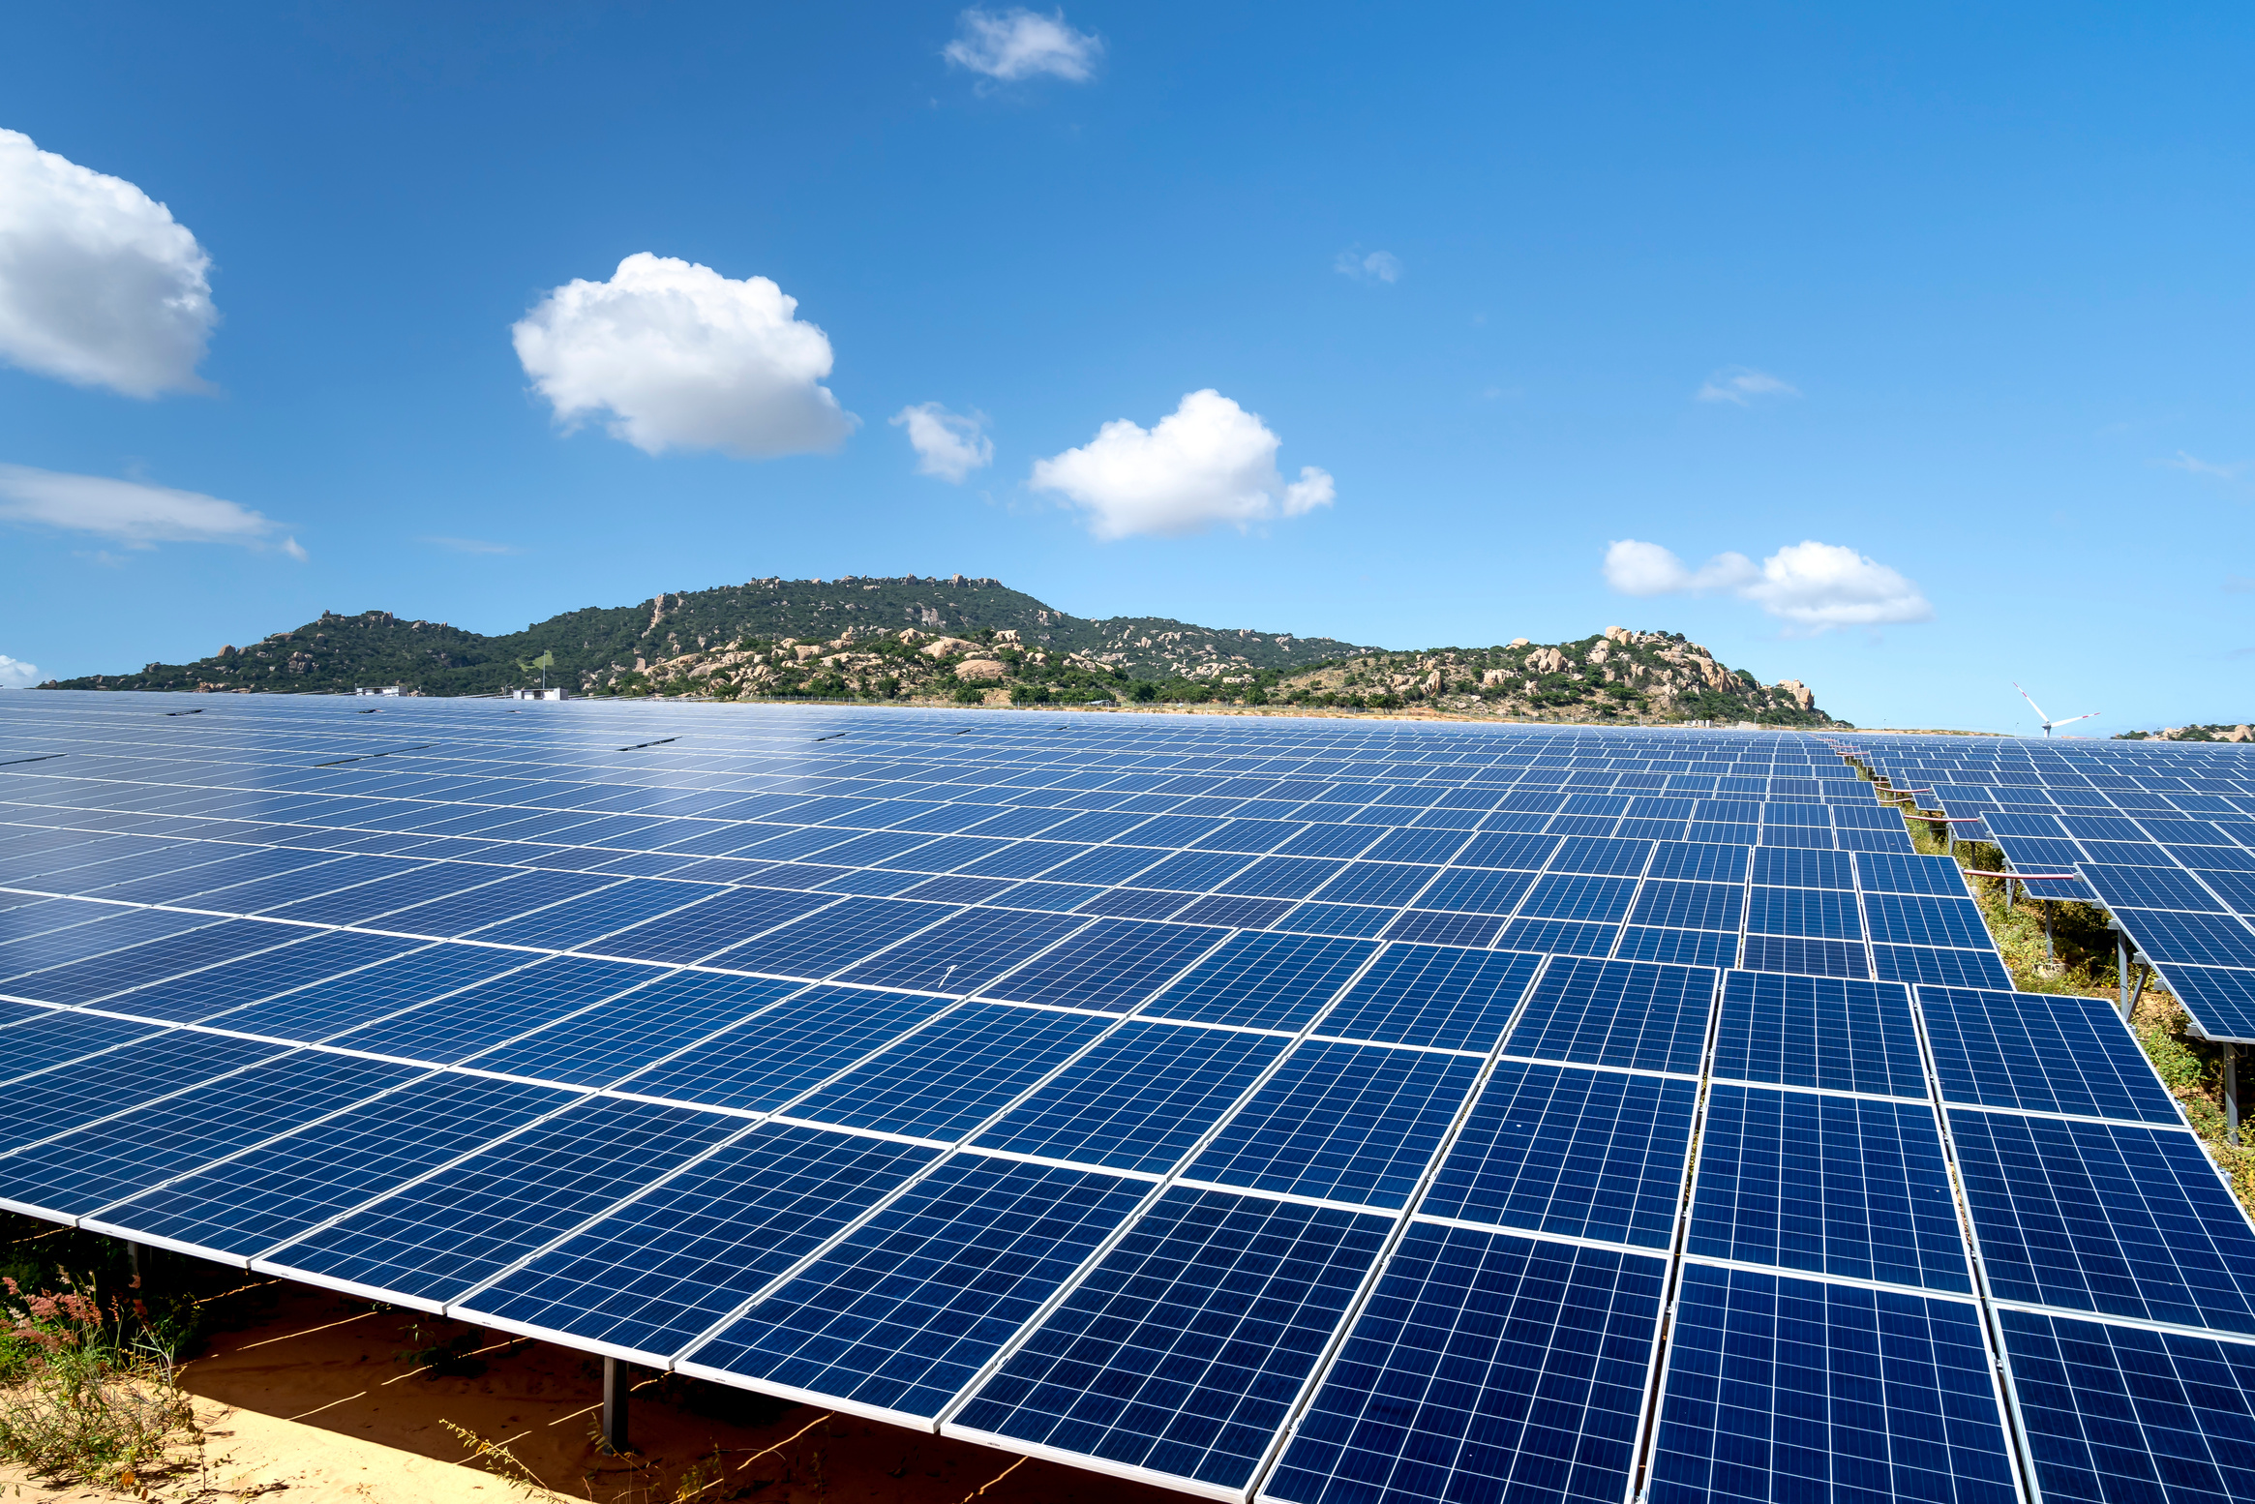
PROPOSAL THESIS
PREDIKSI GLOBAL HORIZONTAL IRRADIANCE (GHI) MENGGUNAKAN MULTIVARIATE LSTM BERDASARKAN POLA MUSIM DI JAWA TIMUR
RUDI KASIANTO NIM 250605210013
PROGRAM STUDI MAGISTER INFORMATIKA
FAKULTAS SAINS & TEKNOLOGI
UNIVERSITAS ISLAM NEGERI MAULANA MALIK IBRAHIM
MALANG
2026

Slide 2
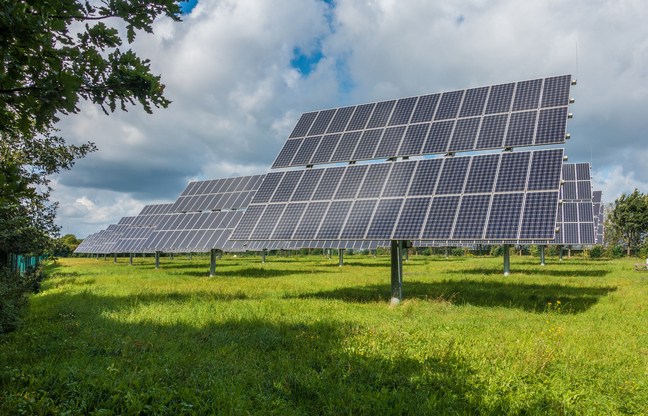


Latar Belakang
Wardiere Company
Transisi Energi .
Kebutuhan energi global mendorong transisi dari fosil ke energi terbarukan yang berkelanjutan (IEA, 2023).
Potensi Energi Surya
Energi surya melimpah,
ramah lingkungan, dan biaya operasional rendah setelah instalasi PLTS
Tantangan Fluktuasi Radiasi matahari bersifat dinamis akibat awan, aerosol, dan kelembapan — menyebabkan ketidakstabilan produksi energi.

Slide 3
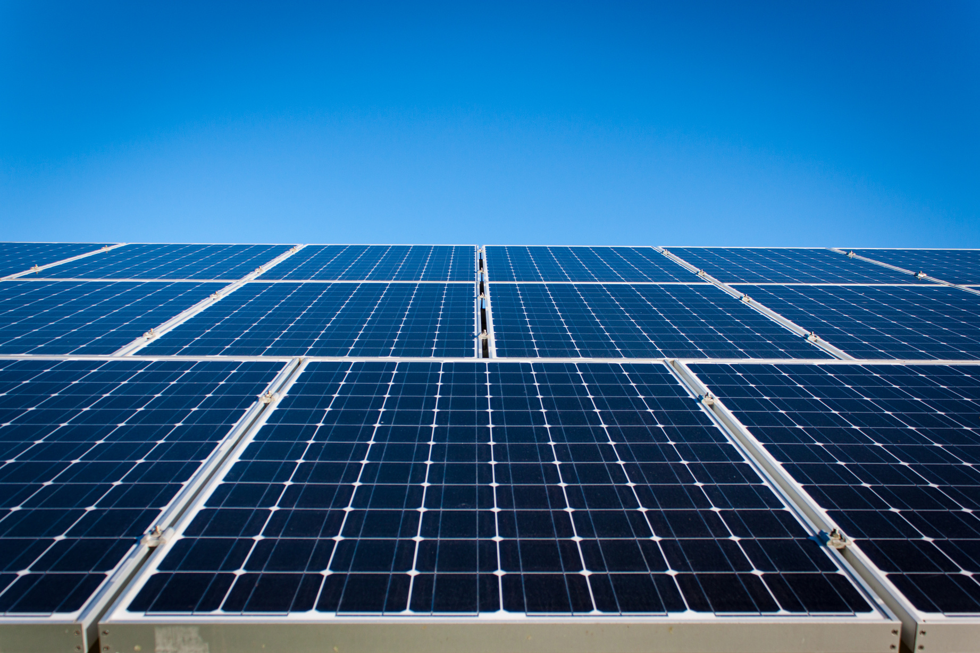

Wardiere Company
Home
About Us
Portfolio
Contact Us
Perspektif Islam & Definisi GHI
Perspektif Islam
Allah SWT berfirman dalam QS. An-Naba ayat 13: وَجَعَلْنَا سِرَاجًا وَهَّاجًا
yang artinya “Dan Kami jadikan (matahari) sebagai pelita yang sangat terang (panas)” Ayat tersebut menunjukkan bahwa matahari merupakan sumber cahaya dan panas yang memiliki peran penting bagi kehidupan di bumi. (Azmi et al., 2023
Global Horizontal Irradiance (GHI)
Total radiasi matahari pada permukaan horizontal bumi:
GHI = DNI × cos(θz) + DHI
GHI = indikator utama perencanaan dan optimasi PLTS (Yildirim et al., 2023).

Slide 4
Rumusan Masalah
Tujuan Penelitian
1. Bagaimana performa metode LSTM dalam prediksi GHI satu jam ke depan?
2. Bagaimana performa metode Multivariate LSTM dalam memprediksi GHI satu jam ke depan?
3. Bagaimana perbandingan performa antara metode LSTM dan M-LSTM?
4. Bagaimana pengaruh variable multivariat terhadap akurasi GHI jangka pendek?
5. Bagaimana pengaruh musim hujan dan kemarau terhadap performa model prediksi GHI?
1.Mengembangkan metode LSTM untuk prediksi GHI
2.Mengembangkan metode M-LSTM untuk prediksi GHI
3.Menganalisis performa kedua metode
4.Menganalisis pengaruh variabel multivariat terhadap akurasi model.
5.Menganalisis pengaruh musim hujan dan kemarau terhadap hasil prediksi.

Slide 5
Wardiere Company
Home
About Us
Portfolio
Contact Us
Batasan Penelitian
1. Dataset yang digunakan merupakan data radiasi matahari dengan resolusi temporal per menit selama periode 1 Mei 2025 hingga 30 April 2026 di wilayah Malang, Jawa Timur.
2. Target prediksi dalam penelitian ini adalah nilai Global Horizontal Irradiance (GHI) satu jam ke depan.
3. Metode yang digunakan dalam penelitian ini adalah Long Short-Term Memory (LSTM) dan Multivariate Long Short-Term Memory (M-LSTM).
Variabel input yang digunakan meliputi GHI, DNI, Diffuse (DHI), reflective Radiation, Net radiation, Azimuth, elevation.
Penelitian ini tidak menggunakan variabel meteorologi tambahan seperti suhu udara, kelembapan udara, dan kecepatan angin.
6. Evaluasi performa model dilakukan menggunakan Root Mean Square Error (RMSE), Mean Absolute Error (MAE), dan Coefficient of Determination (R²).
7. Analisis dilakukan berdasarkan dua kategori musim, yaitu musim hujan (Oktober 2025 – April 2026) dan musim kemarau. (Mei 2025 – September 2025)

Slide 6
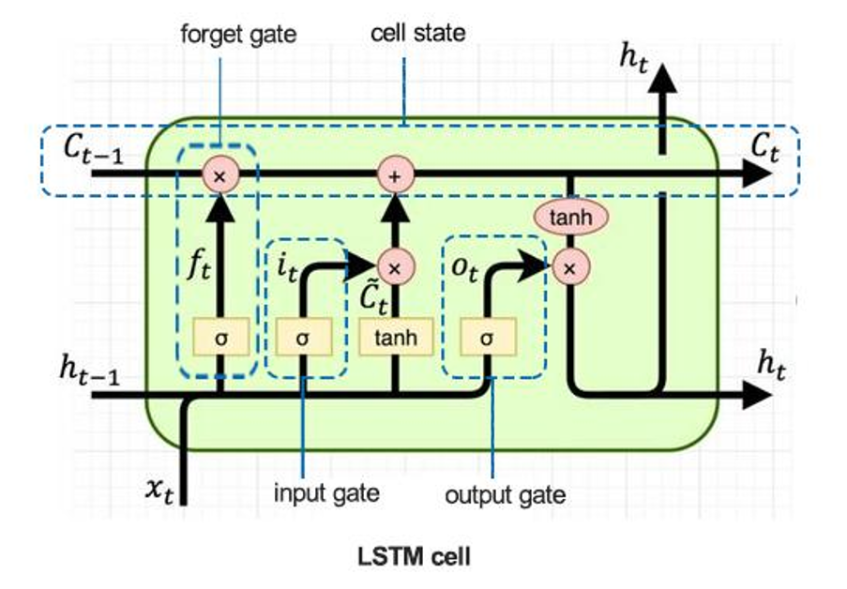

Wardiere Company
Home
About Us
Portfolio
Contact Us
Landasan Teori : LSTM & M-LSTM
Long Short-Term Memory (LSTM)
Jaringan saraf tiruan dengan mekanisme memori internal (forget gate, input gate, output gate) yang mampu menangkap pola temporal jangka panjang pada data time series (Hochreiter & Schmidhuber, 1997).
Multivariate LSTM (M-LSTM)
Pengembangan LSTM yang memproses beberapa variabel input secara simultan — GHI, DNI, DHI, azimuth, elevasi, dan fitur temporal — sehingga mampu mempelajari hubungan antarvariabel dan pola temporal secara lebih kompleks (Sorkun et al., 2020).
LSTM memiliki tiga komponen utama: 🔹 Forget Gate $f_{t}=σ(W_{f}⋅[h_{t−1},x_{t}]+b_{f})$
🔹 Input Gate $i_{t}=σ\left(W_{i}⋅\left[h_{t−1},x_{t}\right]+b_{i}\right)$
$${\tilde{C}}_{t}=tanh⁡(W_{c}⋅[h_{t−1},x_{t}]+b_{c})$$
Update Cell State ${ C}_{t }=f_{t}⋅C_{t−1}+i_{t}⋅{\tilde{C}}_{t}$
🔹 Output Gate $o_{t}=σ(W_{o}⋅[h_{t−1},x_{t}]+b_{o})$ $$h_{t}=o_{t}⋅tanh⁡(C_{t})$$

Slide 7

Research Gap & Hipotesis
Research Gap
Perbandingan langsung LSTM univariat vs M-LSTM masih terbatas
Mayoritas penelitian menggunakan data resolusi rendah (jam/harian)
Penelitian prediksi GHI di wilayah tropis Indonesia masih jarang
Analisis pengaruh musim terhadap performa model belum banyak
dieksplorasi
Hipotesis :
H1: M-LSTM memiliki performa lebih baik dibanding LSTM univariat
H2: Variabel multivariat (DNI, DHI, azimuth, elevasi, temporal) meningkatkan akurasi GHI
H3: Variabilitas musim hujan & kemarau mempengaruhi performa model

Slide 8

Wardiere Company
Home
About Us
Portfolio
Contact Us
Metodologi :
Data Set & Lokasi Penelitian
Automatic Solar Radiation System (ASRS)
Data radiasi matahari resolusi 1 menit dari Stasiun Klimatologi Jawa Timur, Malang (1 Mei 2025 – 30 April 2026).
Variabel input: GHI, DNI, DHI, Reflective, Net Radiation, Azimuth, Elevation,
Musim: Hujan (Okt–Apr) & Kemarau (Mei– Sep)
GHI (Global Horizontal Irradiance )

Slide 9
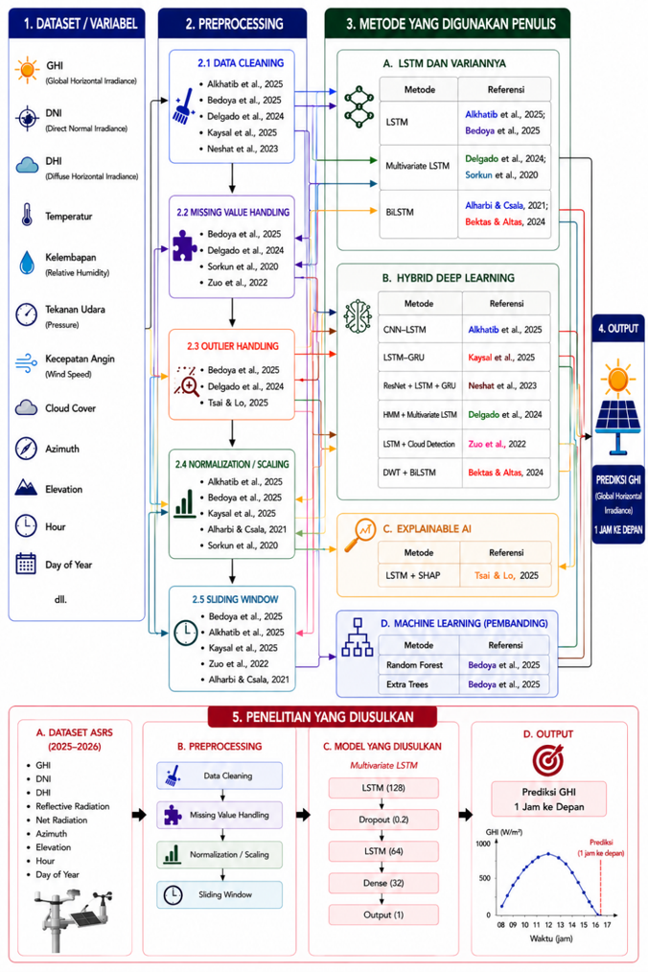

KERANGKA KONSEP PENELITIAN
Contact Us

Slide 10
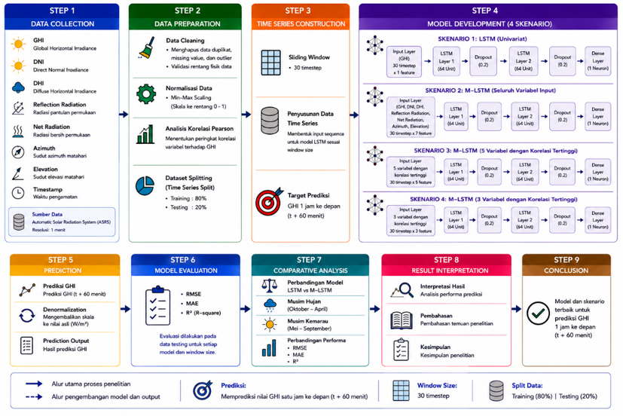
System design Penelitian

Slide 11

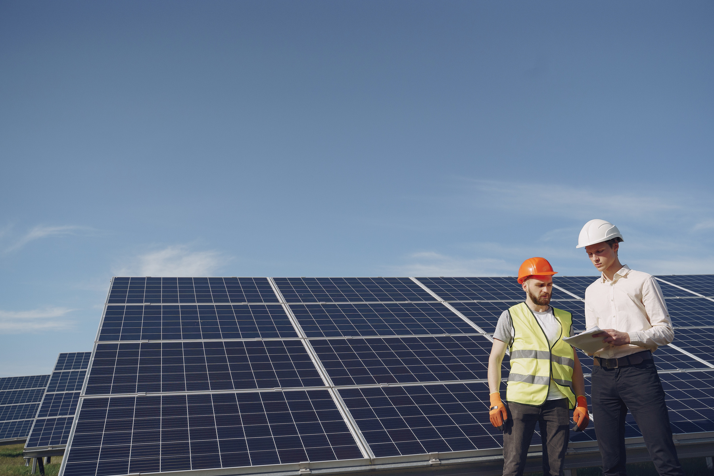
Wardiere Company
Home
About Us
Portfolio
Contact Us
SKENARIO EKSPERIMEN
No | Model | Variabel Input
1 | LSTM (Univariate) | GHI
2 | M-LSTM Skenario 1 | Seluruh variabel input
3 | M-LSTM Skenario 2 | Lima variabel dengan peringkat korelasi tertinggi terhadap GHI
4 | M-LSTM Skenario 3 | Tiga variabel dengan peringkat korelasi tertinggi terhadap GHI
Metrik Evaluasi
RMSE
Root Mean Square Error
MAE
Mean Absolute Error
R²
Coefficient of Determination

Slide 12
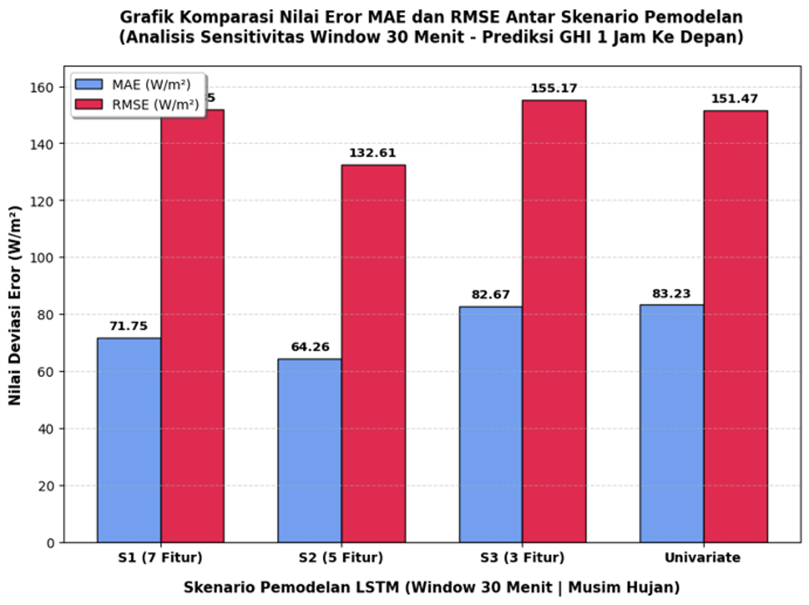
Hasil Preliminary Study — Musim Hujan
TABEL PERINGKAT KORELASI TERHADAP GHI
Variabel | Nilai Korelasi Pearson (r) | Kategori Hubungan Fisis
GHI | 1.0000 | Korelasi Sempurna (Target Utama)
Nett. Rad. | 0.9997 | Hubungan Sangat Kuat
Reflective Rad. | 0.9969 | Hubungan Sangat Kuat
DNI | 0.8423 | Hubungan Sangat Kuat
Altitude | 0.8383 | Hubungan Sangat Kuat
Diffuse | 0.7754 | Hubungan Kuat (Kontribusi Tinggi)
Azzimuth | 0.2974 | Hubungan Lemah (Kontribusi Rendah)
TABEL EVALUASI SENSITIVITAS FITUR (MUSIM HUJAN)
Skenario | R2 Score (%) | MAE | RMSE
Skenario 1 (7 Fitur) | 76.61% | 71.75 | 151.85
Skenario 2 (5 Fitur) | 82.16% | 64.26 | 132.61
Skenario 3 (3 Fitur) | 75.58% | 82.67 | 155.17
Model Univariate (1 Fitur) | 76.73% | 83.23 | 151.47

Slide 13
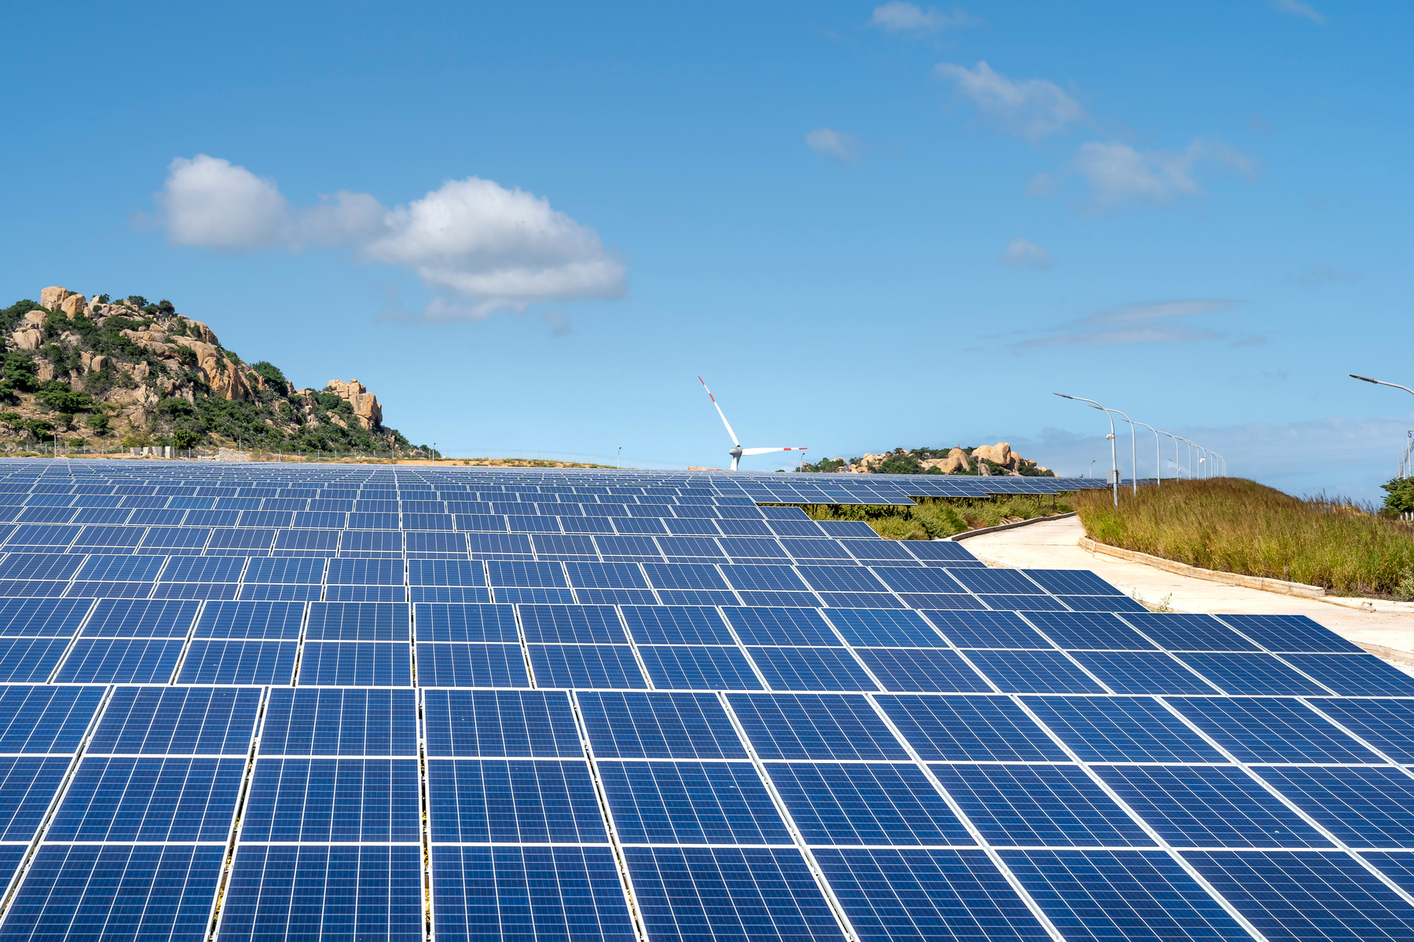
TERIMA KASIH
www.reallygreatsite.com

